Slide 1

Бизнес приложение
UNWE Rent a Car
Александър Петров
Фак. № 18118010

Slide 2

Бизнес проблем
На територията на България липсва платформа, която да бъде посредник между хора с излишен автомобил, който да искат да отдадат под наем и наематели.

Slide 3

Този проект е именно имплементацията на този пропуск на българския пазар.

Slide 4


Проучени конкуренти
Turo е американска компания за споделяне на автомобили , базирана в Сан Франциско , САЩ. Компанията позволява на собствениците на частни автомобили да наемат своите превозни средства чрез онлайн и мобилен интерфейс в над 56 държави.
Getaround е онлайн услуга за споделяне на автомобили или peer-to-peer услуга за споделяне на автомобили, която свързва шофьори, които трябва да резервират автомобили, със собственици на автомобили, които споделят колите си в замяна на плащане.

Slide 5

Основни изводи
Базовите функционалности, които бизнес приложението трябва да има са:
Създаването на обява за кола
Лист на обяви с филтър за търсене
Панел за управление на превозните средства
Панел за управление на наеми

Slide 6
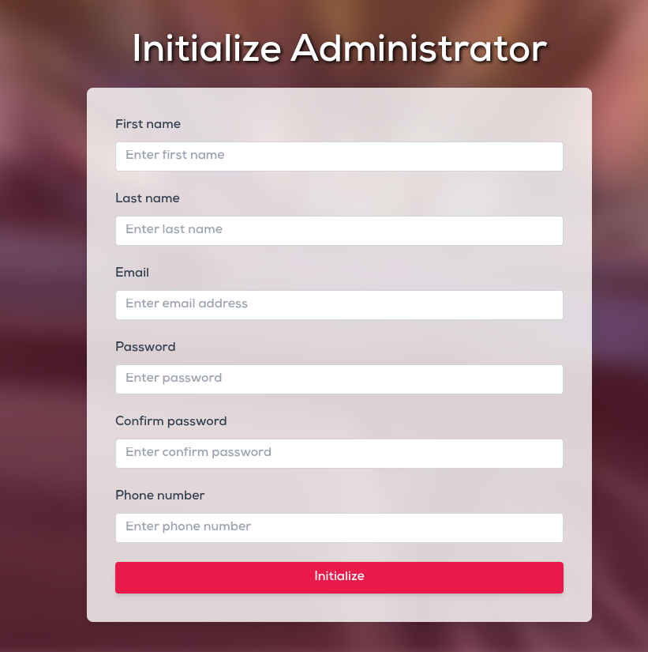
Проектно решение
С инициализирането на проекта, заедно с прикачения към него скрипт за базата данни, приложението е в състояние, изчакващо създаването на администраторски потребител.

Slide 7
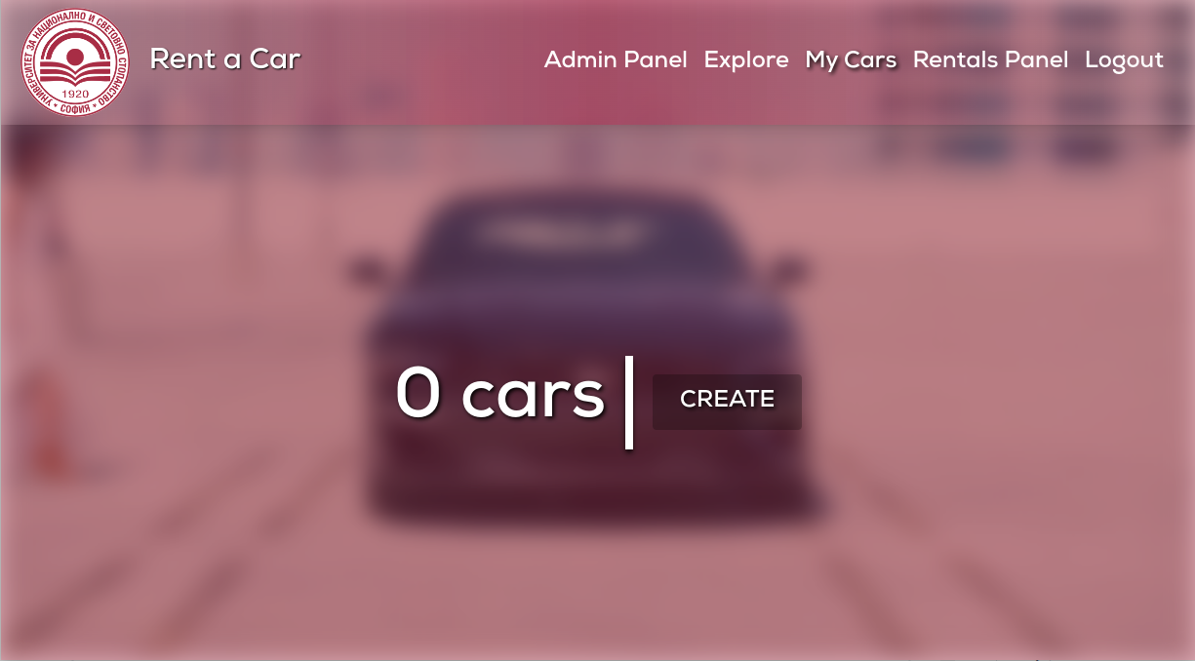
Със създаването на профил потребителят бива изпратен към екрана, който служи за преглед на неговите коли. Чрез бутон CREATE става създаването на обява.

Slide 8
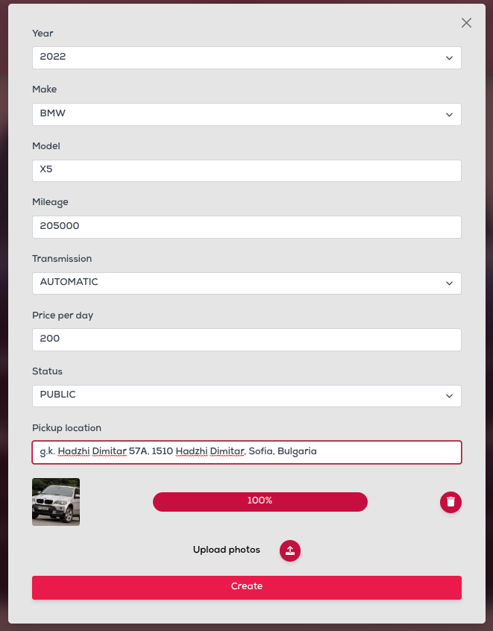
Отваря се модал с форма за обявата, която трябва да бъде попълнена.

Slide 9
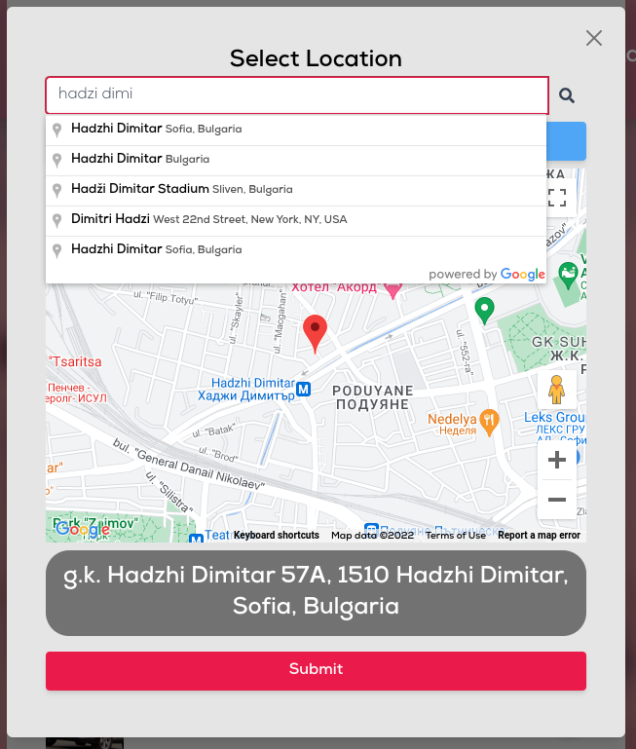
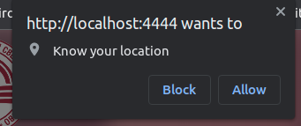
Направена е пряка интеграция с приложно-програмния интерфейс на Google Maps с цел избор на точния адрес за взимане на автомобила.

Slide 10
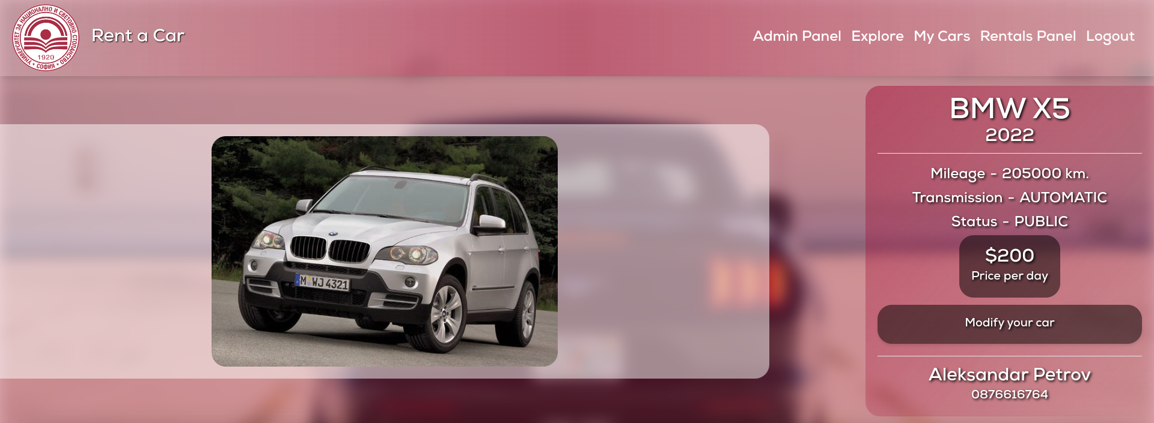
След успешно създаване потребителят бива прехвърлен към страницата на автомобила, където вижда неговите детайли, както и бутон за редакция.

Slide 11
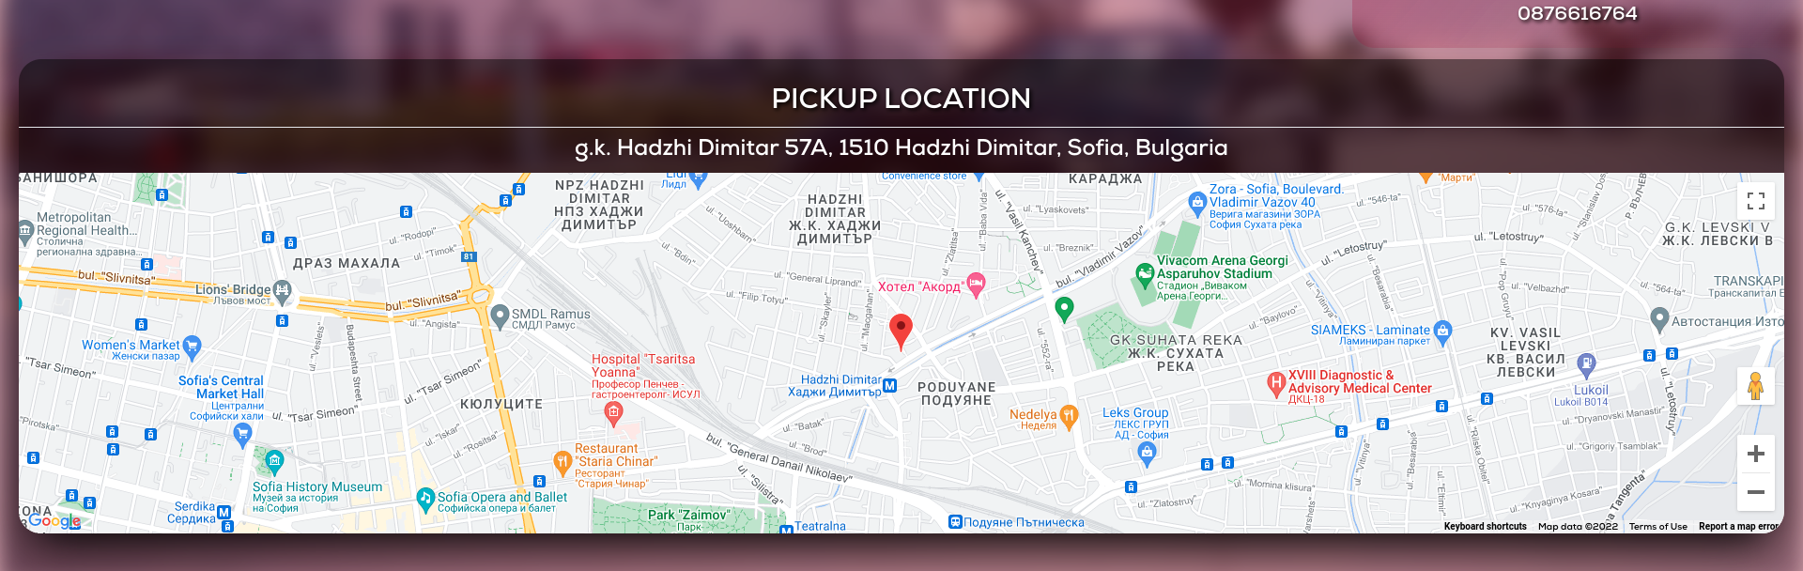
Както и точната локация за вземане на автомобила от Google Maps.

Slide 12
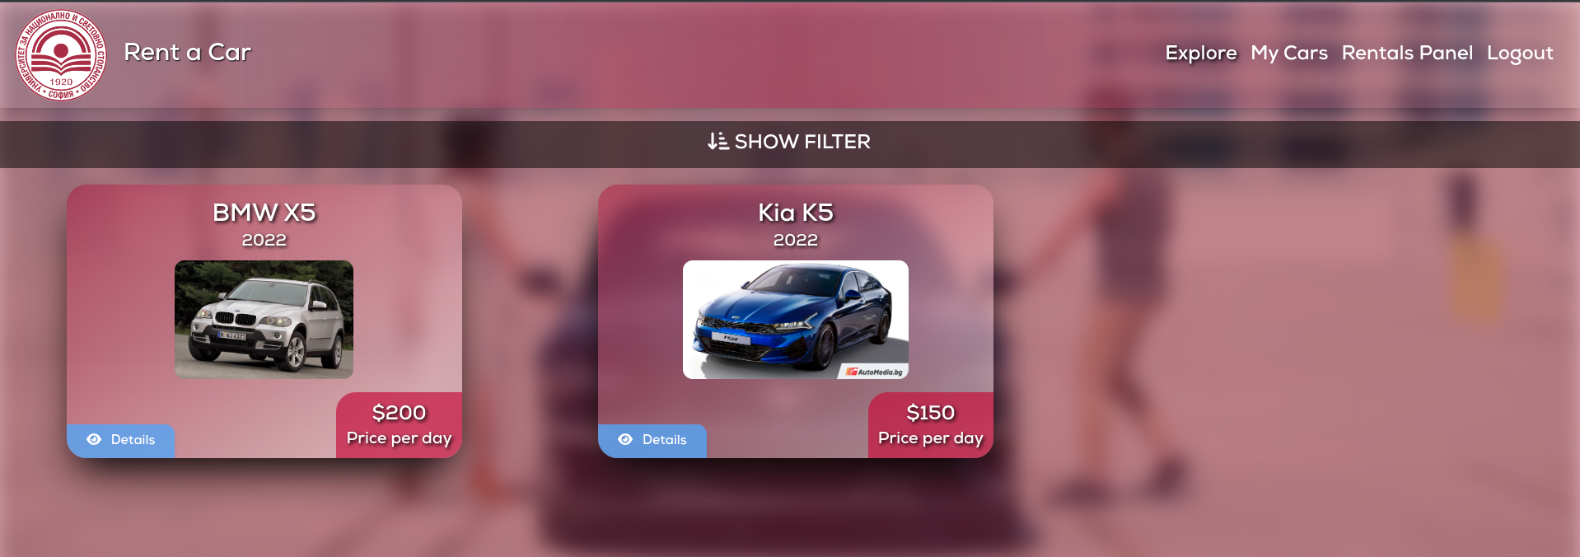
Екран Explore служи за разглеждане на актуални обяви. В случай, че потребител иска да научи повече за дадена такава, може да натисне бутон Details.

Slide 13
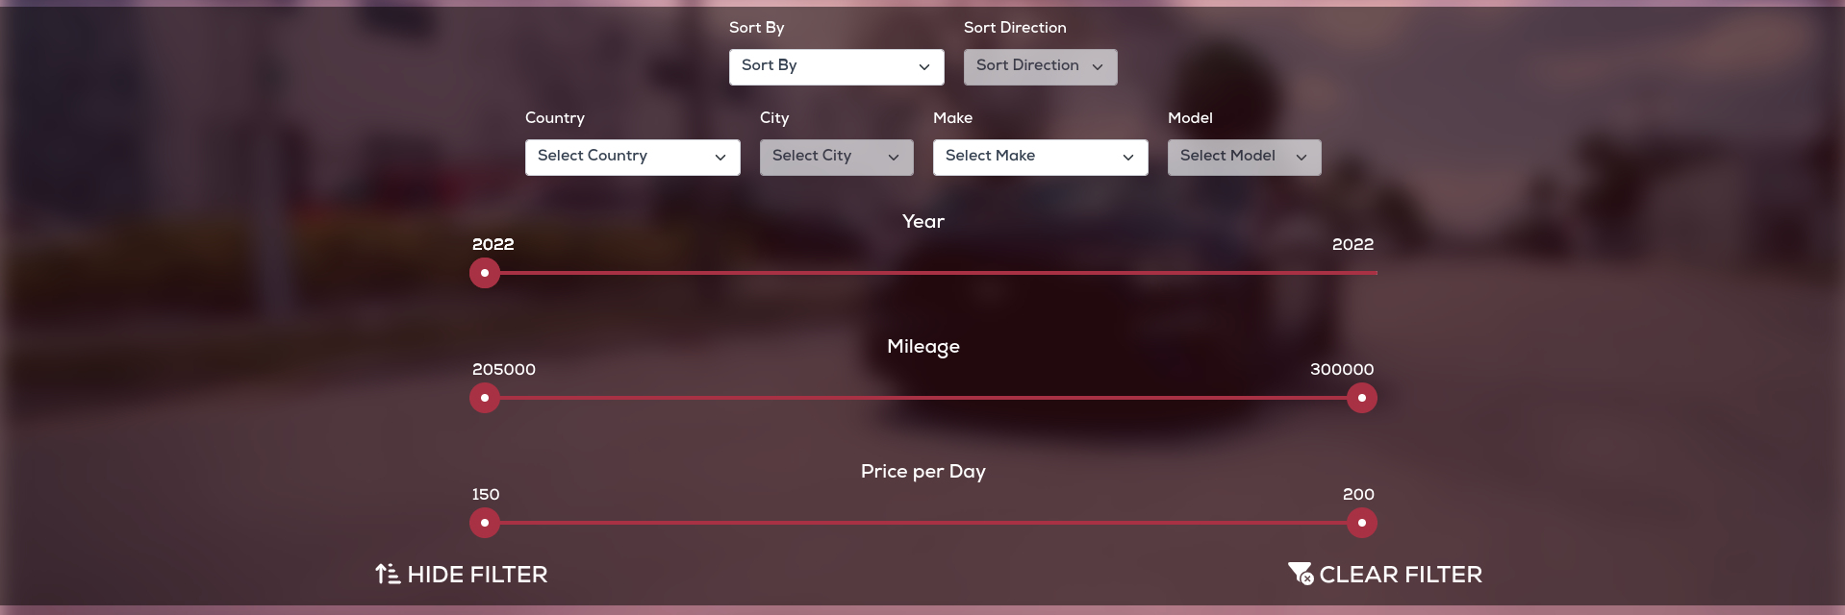
В екрана е имплементиран и филтър за търсене, който помага значително при намирането на автомобил с конкретни изисквания.

Slide 14
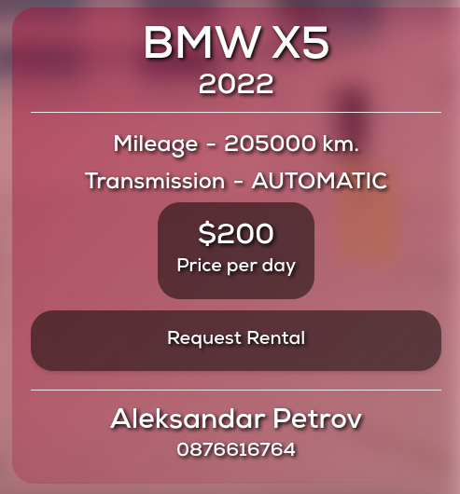
Потребител може да кандидатства да наеме даден автомобил чрез натискането на бутон Request Rental.

Slide 15
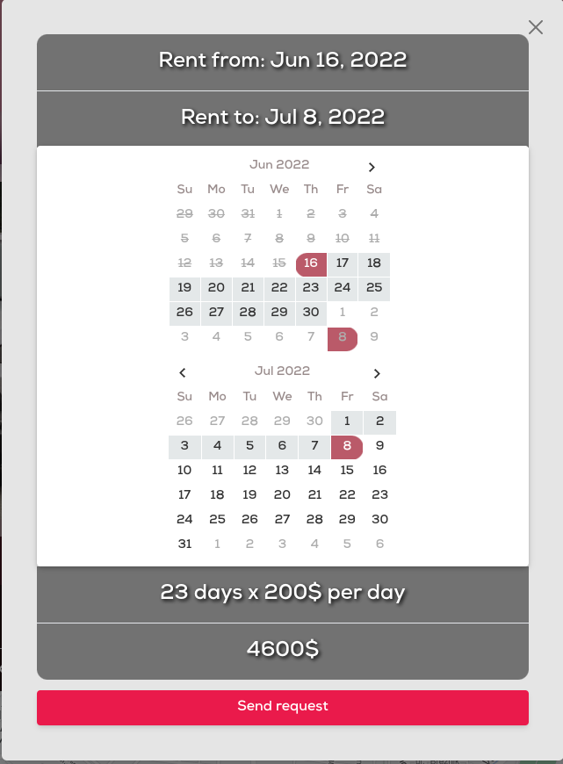
В последствие се отваря модал с форма за попълване на период от дати, за които да бъде наемът на превозното средство.

Slide 16
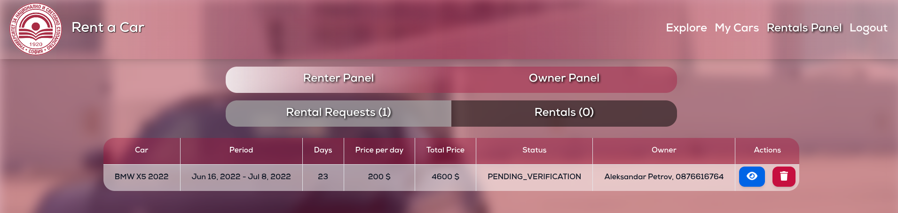
След натискането на бутон Send Request потребителят е препратен към панела за наеми. Там се вижда, че е направена заявка за наем и е в процес на обработка.

Slide 17
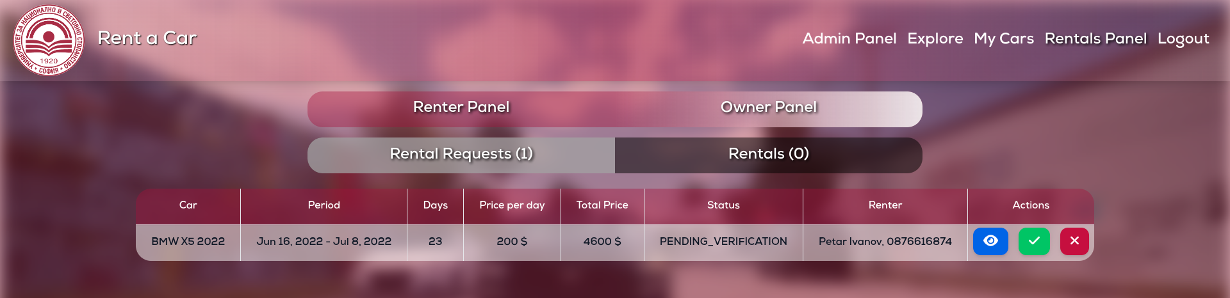
Когато собственикът на обява влезе в панела за наеми, в подраздел панел за собственици, той ще види заявката и съответно може да вземе решение да я приеме или откаже.

Slide 18
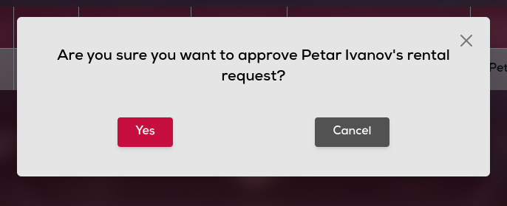
Във всеки случай се пита за потвърждение за неговото решение чрез модал.

Slide 19
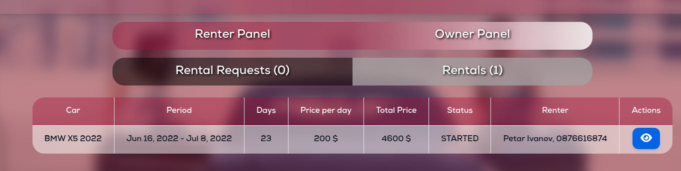
При приемане на заявката, статусът й се променя в ЗАПОЧНАЛ. След изтичането на последния ден на наема системата автоматично я променя в ЗАВЪРШЕН.

Slide 20
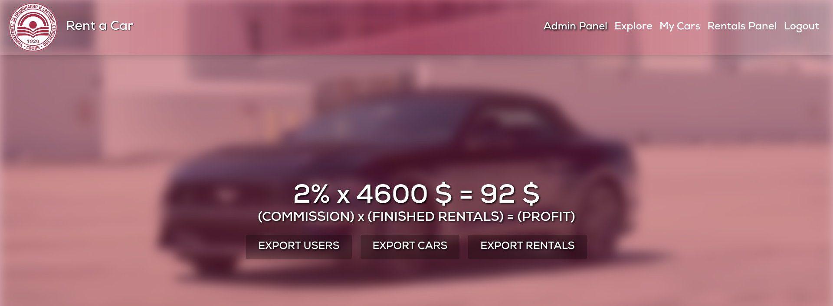
В администраторския панел, се вижда в реално време колко е приходът от приложението по формулата: комисионна * сума от завършени наеми. Направена е и функционалност за експортиране на потребители, коли и наеми.

Slide 21
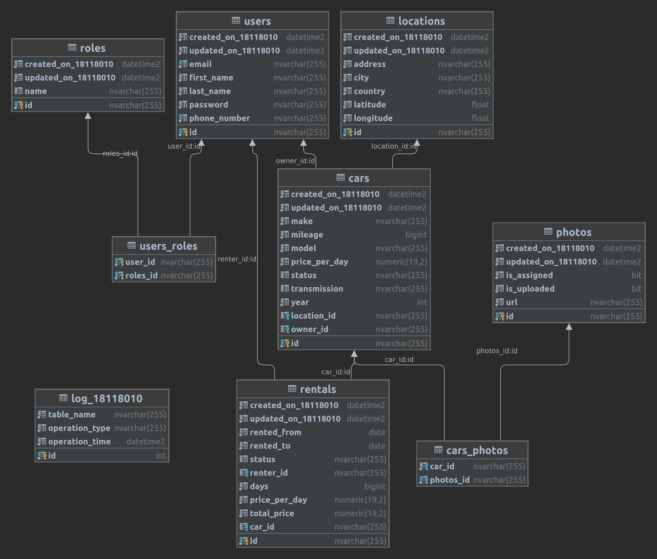
Схема на базата данни

Slide 22
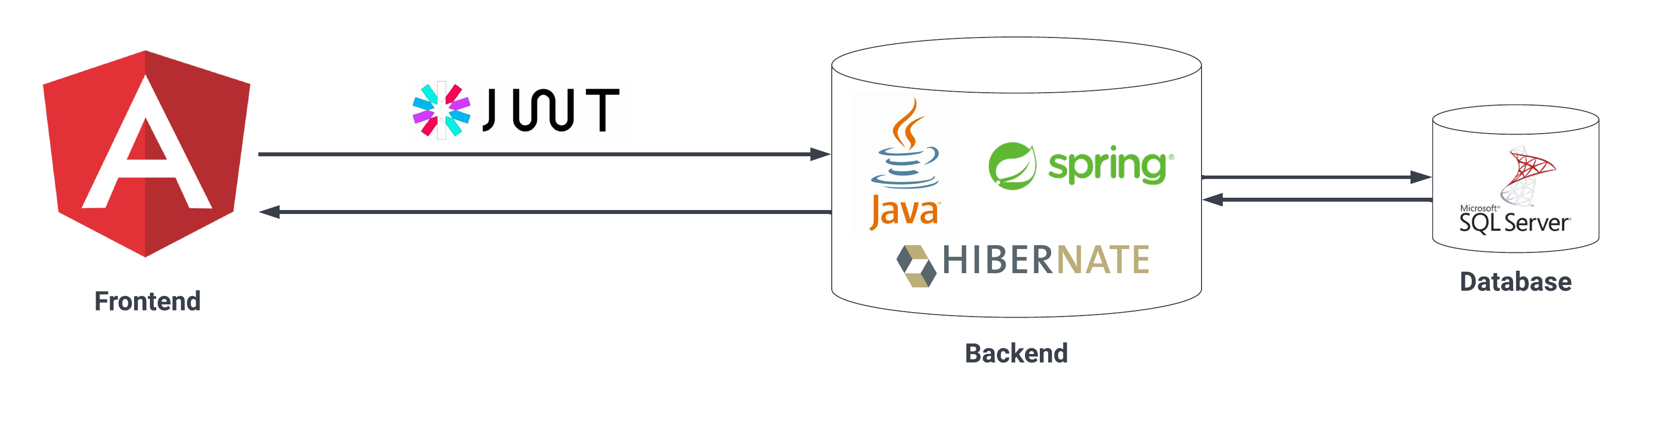
Архитектура

Slide 23
Развитието на проекта от самото му начало може да бъде проследено в
Github.

Slide 24

Благодаря Ви за вниманието!

